Slide 1
Scrum
RIEDER Bernhard
SENITZA Benedikt

Slide 2
Überblick
Scrum allgemein
Scrum Team
3 Rollen
Scrum Ereignisse
5 Aktivitäten
Scrum Artefakte
3 Artefakte
Transparenz der Artefakte
Definiton of Done

Slide 3
Scrum Allgemein
Rahmenwerk für Projekt- und Produktmanagement
3 Rollen
5 Aktivitäten
3 Artefakte
Grundprinzipien
Transparenz
Überprüfung
Anpassung

Slide 4
Scrum Team
Selbstorganisierend
Verfügt über alle notwendigen Fähigkeiten
3 Rollen
Product Owner
Entwicklungsteam
Scrum Master

Slide 5
Product Owner
Verantwortlichkeiten
Erfolg des Produkts
Arbeit des Entwicklungsteams
Einziger Verantwortlicher für Management der Product Backlogs
Einzelne Person
Entscheidungen sind zu berücksichtigen

Slide 6
Entwicklungsteam
Besteht aus Entwicklern mit Spezialgebieten
Team ist interdisziplinär
Arbeit selbst organisieren
Mitglieder arbeiten an Product Increment
3 bis 9 Mitglieder
Product Owner und Scrum Master sind keine Mitglieder

Slide 7
Scrum Master
Verantwortlich für Einhaltung der Scrum-Regeln
Hilft Team Scrum zu verstehen
Gibt Ausstehenden Informationen über Scrum
Unterstützt Product Owner und Entwicklungsteam
Organisation
Einführung von Scrum
Verständinsprobleme
Verbesserung von Scrum-Implementierung

Slide 8
Scrum Ereignisse
Zeitliche Beschränkung
Sprint hat fixe Dauer
Andere Ereignisse werden nach Zweckerfüllung abgeschlossen
5 Aktivitäten
Sprint Planning
Daily Scrum
Sprint Review
Sprint Retrospektive
Product Backlog Refinement

Slide 9
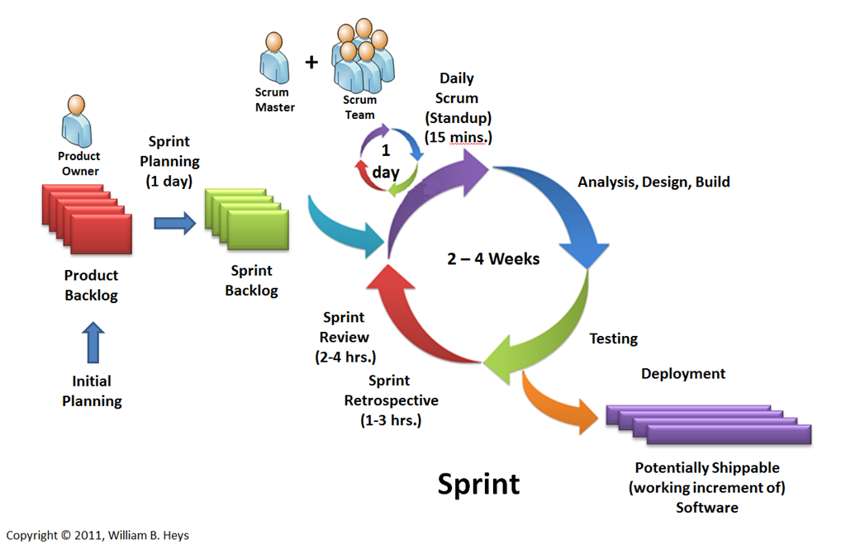
Sprint

Slide 10
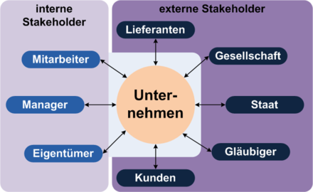
Stakeholder

Slide 11
Sprint Planning
Dauer abhängig von Umfang des Sprints
Max. 8 Stunden
Ziel bzw. Inkrement für Sprint wird festgelegt
Auslieferbares Produkt
Genügend getestet
Was ist in dem Produkt-Inkrement des kommenden Sprints enthalten?
Wie wird die Arbeit im kommenden Sprint erledigt?

Slide 12
Daily Scrum
Treffen des Teams am Beginn des Tages
Erledigte Tasks
Entstandene Probleme
Heutige Aufgaben
Dauer: 15 min
Product Owner und Scrum Master beteiligen sich nicht aktiv

Slide 13
Sprint Review
Dauer abhängig von Umfang des Sprints
Max. 4 Stunden
Anwesende
Sprint Team
Product Owner
Scrum Master
Stakeholder
Inkrement wird vorgestellt
Ideen zur Verbesserung
Kritiken

Slide 14
Sprint Retrospektive
Dauer abhängig von Umfang des Sprints
Max. 3 Stunden
Startet nach Sprint Review
Ausarbeitung von Verbesserungen
Scrum Master ist gleichwertiges Mitglied
Überprüfung des Verlaufs des letzten Sprint
Wichtigsten Verbesserungen identifizieren
Plan für Umsetzung der Verbesserungen

Slide 15
Product Backlog Refinement
Auffrischung des Product Backlogs
Wird an Erkenntnisse des Scrum Reviews angepasst
Hauptaufgaben
Ordnen der Einträge
Löschen von unwichtigen Einträgen
Hinzufügen von neuen Einträgen
Vorteil
Aufwand für Scrum Planning wird reduziert

Slide 16
Scrum Artefakte
Geben Arbeit und Wert wieder
Möglichkeit zur Überprüfung und Anpassungen werden geschaffen
Wesentlichen Informationen anzeigen
Für alle verständlich machen
3 Artefakte
Product Backlog
Sprint Backlog
Product Increment

Slide 17
Product Backlog
Liste von Inhalte des Produkts
Verantwortlicher
Product Owner
Nie vollständig
Entwicklung mit Projekt
Einträge müssen auf «Done» gebracht werden

Slide 18
Sprint Backlog
Enthält die im jeweiligen Sprint ausgewählten Product Backlog Einträge
Prognose über Funktionalitäten im nächsten Inkrement
Detaillierter Plan
Fortschritt des Sprints im Daily Scrum
Während des Sprints angepasst
Gehört zu Entwicklungsteam

Slide 19
Product Increment
Ergebnis der fertiggestellten Product Backlog Einträgen und Inkremente früherer Sprints
Am Ende des Sprints muss neue Inkrement «Done» sein
Verwendbarer Zustand
Einsatzfähiger Zustand

Slide 20
Scrum Transparenz
Entscheidungen zur Wertoptimierung und Risikokontrolle auf Basis der Artefakte
Unvollständiger Transparenz
Wert gemindert
Risiko erhöht
Kontrolle der Transparenz der Artefakte
Scrum Master
Verbesserung der Transparenz der Artefakte

Slide 21
Definition of Done (DoD)
Gemeinsames Verständnis des Entwicklungsteams
Inhalt
Qualitätskriterien
Einschränkungen
Nicht-funktionale Anforderungen
Weiterentwicklung durch Erfahrung des Entwicklungsteams
Zu Beginn festgelegt
Im Laufe des Projekts angepasst

Slide 22
Vielen Dank für Ihre Aufmerksamkeit!

